Slide 1
Einführung in die Arbeit mit Tabellenkalkulationen am Beispiel von Microsoft Excel
Martin Pabst, Herbst 2019

Slide 2
Inhalt
Tabellenkalkulation – kurze Historie
Zellen: Wert – Format – Formel
Bearbeiten, Markieren
Formeln kopieren/einfügen
Absolute Zellbezüge
Mittelwert, Verketten, Runden
Filtern von Listen
Wenn-Funktion
Diagramme

Slide 3
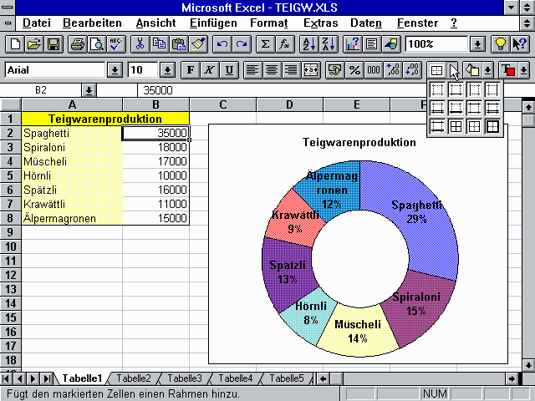
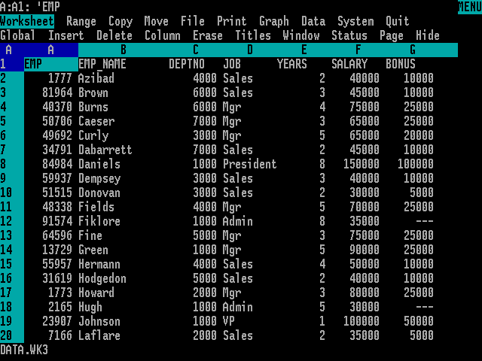
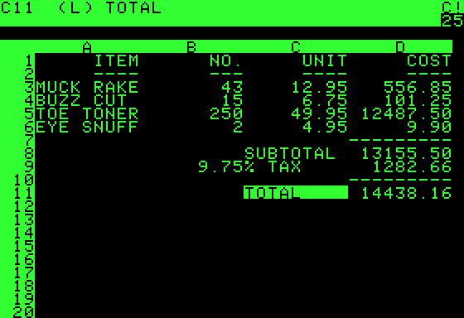
Historie
1970 LANPAR (natural order calculation)
1979 Visicalc (Interaktiv, Killer-App für den Apple II)
1982 Lotus 123 (Killer-App des IBM PC )
1985 Excel für MS-DOS
1987 Excel für Mac/Windows
Bildquellen:
https://upload.wikimedia.org/wikipedia/commons/7/7a/Visicalc.png
https://commons.wikimedia.org/wiki/File:Lotus-123-3.0-MSDOS.png
https://de.wikipedia.org/wiki/Microsoft_Excel

Slide 4
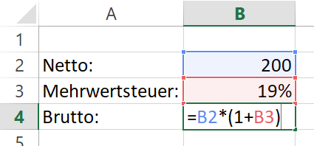
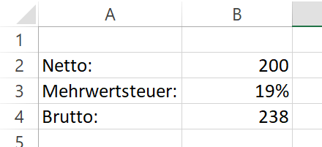
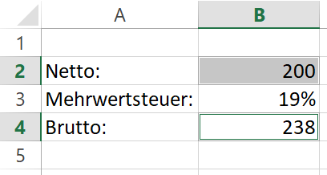
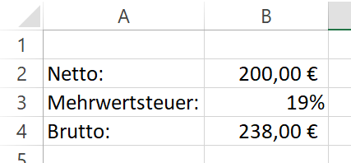
Zellen: Wert – Formel - Format
!
Strg + Click
N.B.: 19 % = 0,19

Slide 5
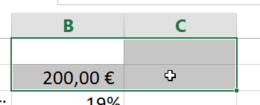
Bearbeiten/Markieren:
Zellinhalt bearbeiten mit Doppelklick oder F2-Taste
Zellfokus vs. Tastaturfocus (Cursor blinkt!)
Zellen markieren (weißes Kreuz oder Shift + Pfeiltasten)
Zellen leeren mit der Entf-Taste (bei Zellfokus)

Slide 6
Fahrradhändler
Quelle: https://www.bike-angebot.de/fahrradhaendler/fahrradgeschaeft-bike-eck-freiberg/

Slide 7
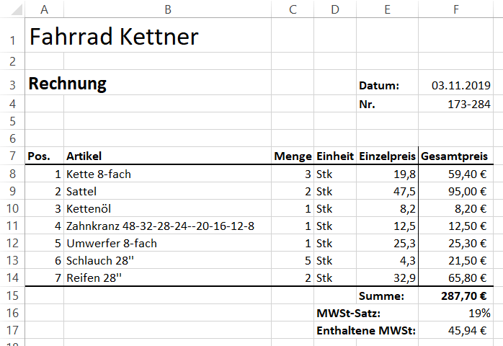
Formeln kopieren/einfügen

Slide 8
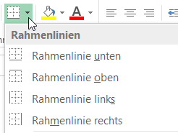
Tipps:
Strg + Shift + f (fett), Strg + Shift + k (kursiv), Strg + Shift + u (unterstrichen)
Doppelklick auf Spaltenkopf-Trenner für optimale Zellbreite
Erweitern von Reihen (1, 2, 3… Mo, Di, Mi…)
Zellrahmen

Slide 9
Weißwurstfrühstück
Quelle: https://de.wikipedia.org/wiki/Datei:MUC_M%C3%BCnchnerWei%C3%9Fwurst_2013-08.jpg

Slide 10
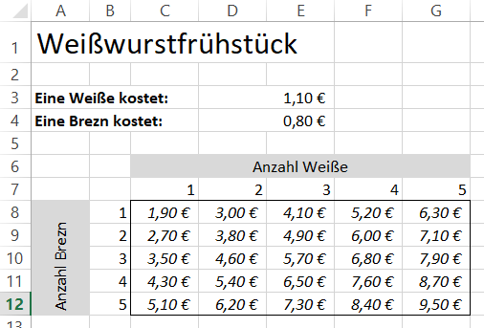
Vorhaben:

Slide 11
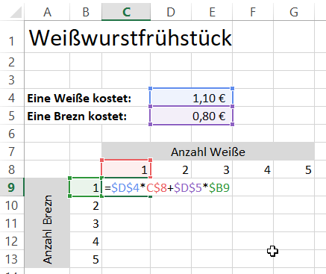
Absolute Zellbezüge
Das Dollarzeichen schützt Zellkoordinaten vor
Veränderung beim Kopieren

Slide 12
Mittelwert, Verketten, Runden, Aufrunden, Abrunden

Slide 13
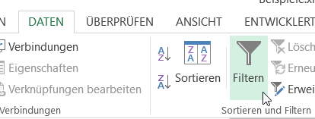
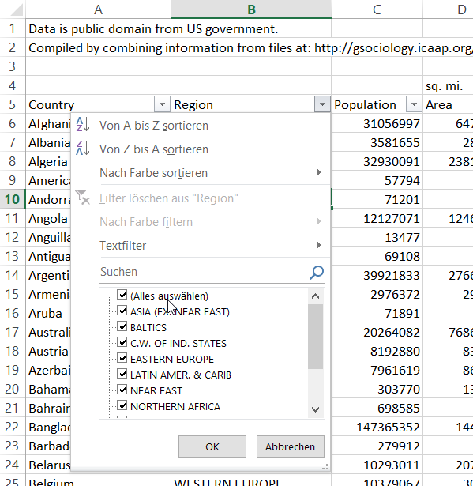
Filtern von Listen
Voraussetzung:
In der ersten Zeile stehen die Spaltenköpfe.
Werte in der ersten Zeile markieren, dann:

Slide 14
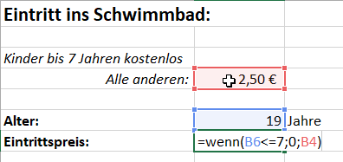
Wenn-Funktion
Bedingung
„Sonst-Wert“
„Dann-Wert“

Slide 15
Die Funktion istLeer

Slide 16
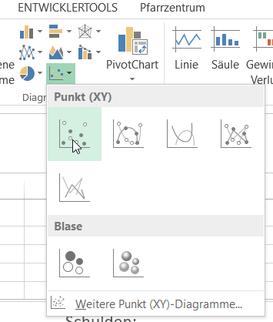
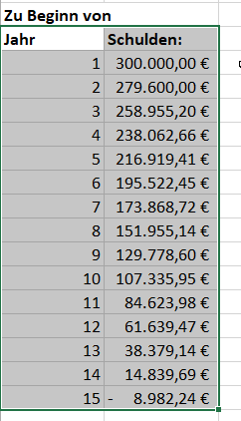
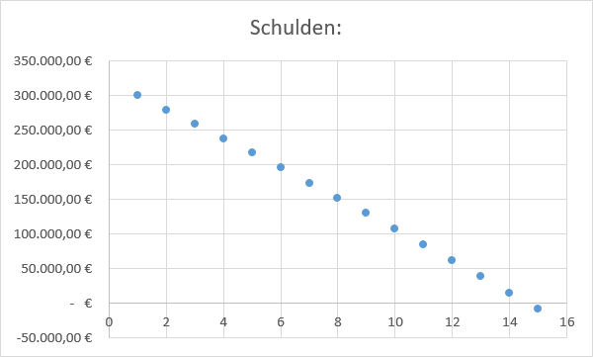
Diagramme

Slide 17
TODO: Besseres Blatt zur Zinsrechnung

